Slide 1
MHW3
Giuseppe Campo
O46002154
26-04-2021

Slide 2
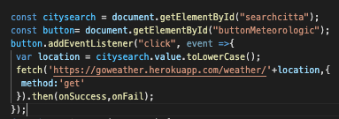
Descrizione API meteo
Questa API senza autentificazione mi consente di visualizzare a video mediante dei div, la temperatura e le condizioni metereologiche scelte dall’utilizzatore mediante un apposito campo di testo

Slide 3
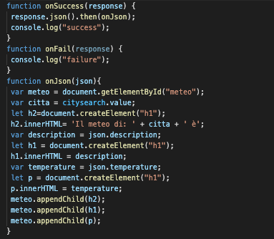
Descrizione API meteo
Mediante queste funzioni, in caso di successo, mi consente di aggiungere in un div le condizioni meteo scelte, invece in caso di errore stampa in Console lo stato di errore

Slide 4
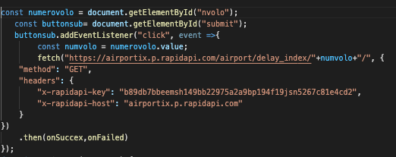
Descrizione API aeroporto
Questa API, mediante un autentificazione con api-key, consente di visualizzare lo stato dei voli se in ritardo o in orari dell’aeroporto scelto mediante il codice distintivo ICAO

Slide 5
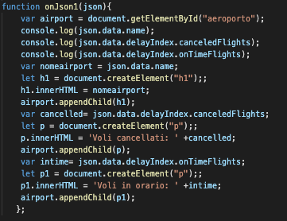
Descrizione API aeroporto
Con questa funzione, inserisco nell’apposito div i campi ritornati dal json solo in caso di successo, nel caso ci fosse un errore come per il precedente API stampa un messaggio di errore in console

